Slide 1
SEMAINE DU 7 AU 11 JUILLET
Lina - Anaëlle - Melinda –Mariana - Clément
oursons
THEME : LES VACANCES DE P’TIT LOUP
07/07
08/07
09/07
Matin :
Le selfie de petit loup
Poisson Japonais
Olympiades (sport)
Fabrique ta valise
Après-midi :
La guirlande de pieuvre
Jeux du serveur (jeux d’eau)
Le sable magique de petit loup
Matin :
Décoration de la salle des oursons avec des guirlandes estival
Petit loup va à la plage (jeux d’eau)
Chasse aux coquillages (sport)
Après-midi :
Fabrication d’un éventail
Splash Party (jeux d’eau)
Parcours à la plage (jeux d’eau)
Matin :
Intervention relaxation avec le son
Petits jeux sportifs
Après-midi :
Le camping imaginaire (jeu d’expression)
Petit loup et ses copains préparent des brochettes de fruit pour le goûter
10/07
11/07
Matin :
Intervention relaxation avec le son
Chasse aux trésors naturels
Fabrique ta glace
Après-midi :
Plouf – party (piscine)
Atelier Calamar (peinture)
Transport pour petit loup (parcours sous l’eau)
Matin :
Grand jeu
Après-midi :
Poissons et ses arrêtes (jeux d’eau)
Atelier maquillage
Notes:
Plouf – party

Slide 2
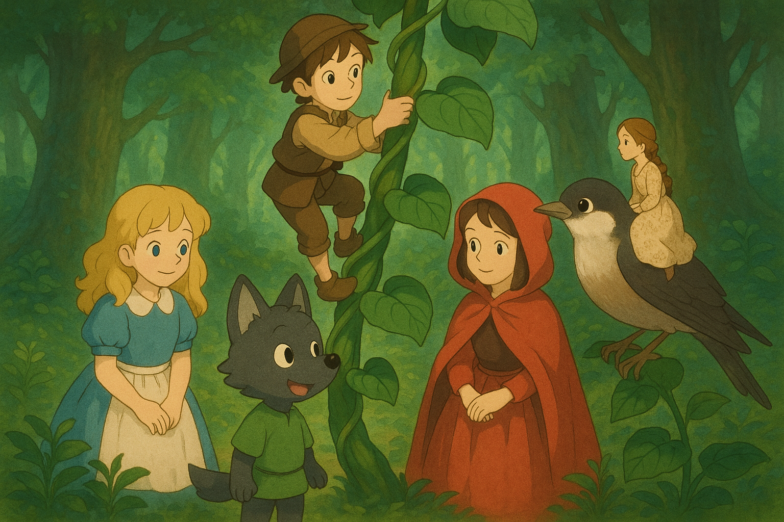
SEMAINE DU 14 AU 18 JUILLET
Lina - Anaëlle - Melinda –Mariana - Clément
oursons
THEME : à travers les contes
14/07
15/07
16/07
FERIE
Matin :
Les maisons des 3 petits cochons (manuel)
Le dé magique des contes
Les petits jeux des loups (sport)
Hansel et Gretel : Création de couronne et baguettes magiques
Après-midi :
Petite sœur li : Théâtre de marionnette
Splash –Party (jeu d’eau)
Balle aux prisonniers (les loups/ cochons)
Dessin de princesse petits pois
Inter Centre à Peynier Départ à 9h45
17/07
18/07
Matin :
Création de personnage de conte et ses décors
Le petit chaperon rouge rend visite à la médiathèque
Après-midi :
Pool-party
Le carrousel Estival ( Pêche aux canards…)
Matin :
Grand jeu
Après-midi :
La fête des contes
Memory des contes
Lecture des contes

Slide 3
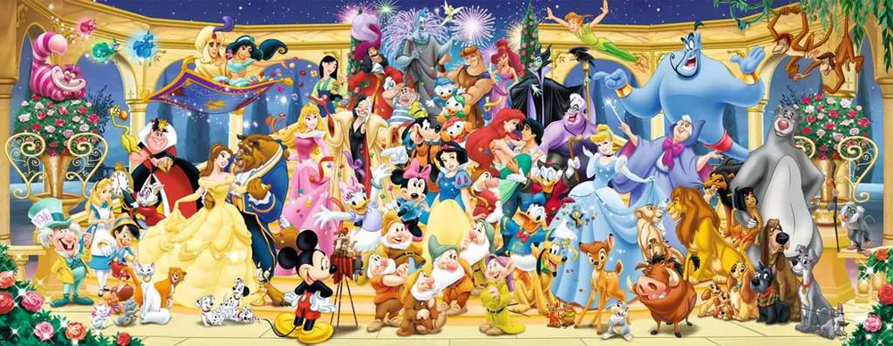
SEMAINE DU 21 AU 25 JUILLET
Lina - Anaëlle - Melinda –Mariana - Caroline
oursons
THEME : voyage dans les mondes de disney
21/07
22/07
23/07
Création des groupes
Décorations/accessoires
Costumes
Matin :
Répétitions
Petits jeux pour se défouler
Après-midi :
Créations de décors et accessoire
Jeux d’eau
Matin :
Répétitions
décors
Petits jeux pour se défouler
Après-midi :
Créations de décors et accessoire
Jeux d’eau
24/07
25/07
Matin :
Répétition générale
Après-midi :
Relaxation avant le spectacle
Spectacle à 17H
Matin :
Petits jeux sportifs
Relaxation
Après-midi :
Piscine et bataille d’eau géante

Slide 4
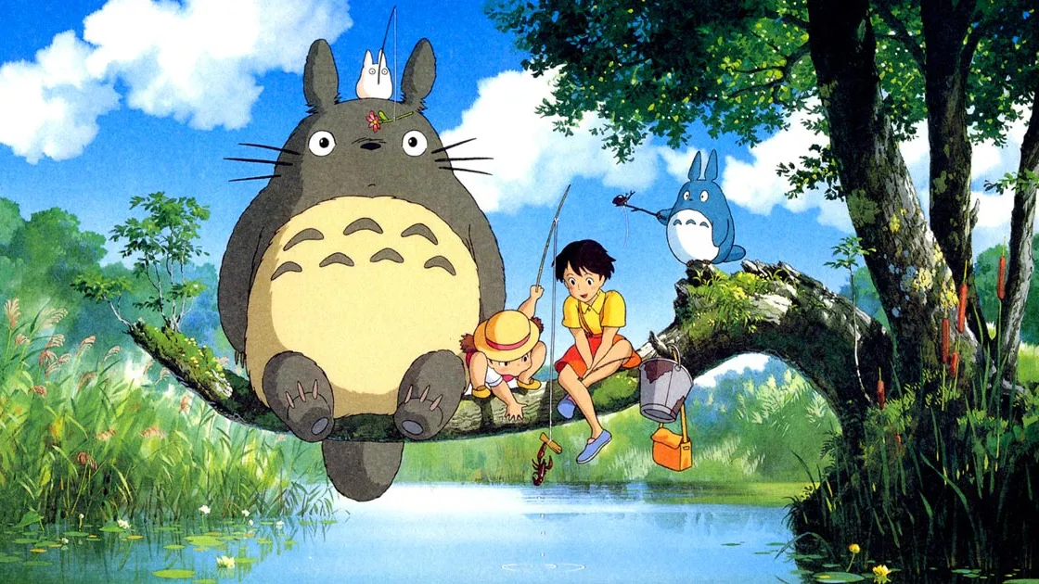
SEMAINE DU 28 JUILLET AU 1ER AOUT
Nom de binome
oursons
THEME : les mondes de ghibli
28/07
29/07
30/07
Matin :
Fabrique Totoro
Pierre feuille Ciseau et ses variantes (sport)
Création d’insectes
Après-midi :
Extraits du monde Ghibli (temps calme)
Création de masque créatures de Ghibli
Pêche aux noiraudes (pêche au canard revisité)
Lucky-Luke aquatique
Matin :
Ponyo en aquarium (activité manuelle)
La balle aux prisonniers
Création d’un herbier
Après-midi :
Création du pompon Susuwatari
Ne pas couler le verre (jeu d’eau)
Les éponges gloutonnes (jeu d’eau)
Matin :
Le train magique sous l’eau
Mission livraison (sport)
Jeux de rôles esprits de la forêt
Après-midi :
Le loup glacé version estival
Le bain des esprits
31/07
01/08
Matin :
Intervention entomologie
Jiji le chat (manuelle)
Pêche aux trésors
Après-midi :
Cuisine
Création de libellule (manuelle)
Livraison magique (jeu d’eau)
La course des sceaux d’eau
Matin :
Grand jeu
Après-midi :
La fête des créatures Ghibli
Chat noir de kiki la sorcière

Slide 5
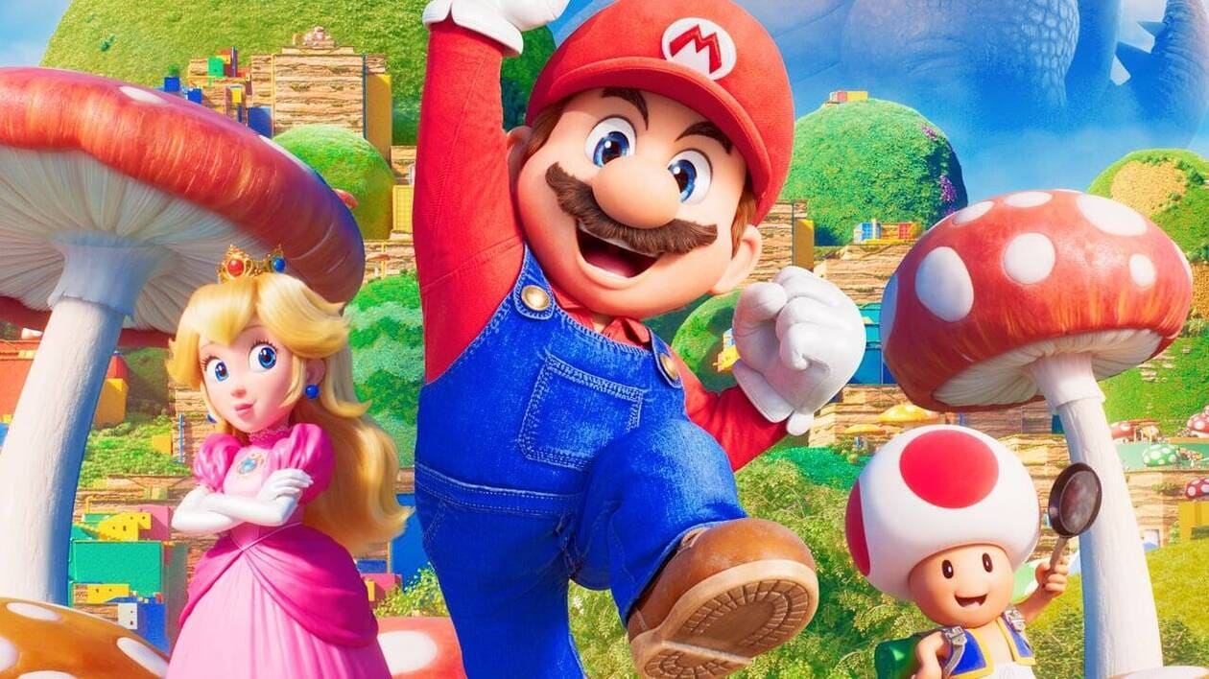
SEMAINE DU 4 AOUT AU 8 AOUT
Mélinda – Clément – Marianna - Belinda
oursons
THEME :SUPER MARIO WORLD
04/08
05/08
06/08
Matin :
Royaume des champignons (fresque)
Création de Champignon
Mario bros le monde 1 : parcours d’obstacle
Après-midi :
Création de Champignon
Création de plante piranha
Matin :
Fabrication de kart
Dans le monde du désert (sport)
Masque Yoshi
Après-midi :
Masque Yoshi
Création d’accessoires (banane ou étoiles)
Matin :
Brochettes de fruits façon Yoshi
Parcours de Mario et Luigi
Après-midi :
Mario bros le monde aquatique
07/08
08/08
Matin :
Créer ta couronne
Dans le monde du château de Bowser
Après-midi :
Pixel art (personnage Mario)
Bain royal
Matin :
GRAND JEU
Après-midi :
Pixel art (personnage Mario)
Bain royal

Slide 6
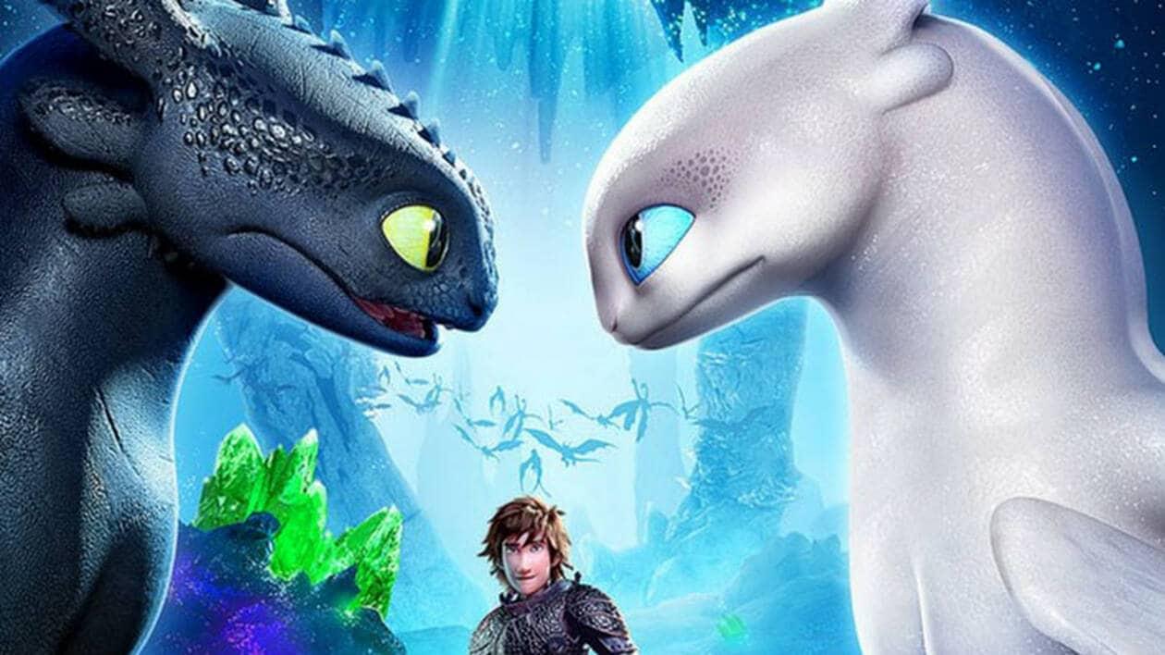
SEMAINE DU 11 AOUT AU 14 AOUT
Melinda – Clément - Belinda
oursons
THEME : DRAGONS
11/08
12/08
13/08
Matin :
Œufs de dragon (manuel)
Petits jeux sportifs
Après-midi :
Bain des vikings (jeu d’eaux)
Balle américaine
Matin :
Parcours du dragon
Empreintes de dragon
Après-midi :
Brasier du dragon (jeu d’eau)
Recherche le dragon
Sortie à Anim’o parc Départ à 9h30
14/08
15/08
Matin :
Grand jeu
Après-midi :
La fête des vikings (Maquillage, dance, musique…)
FERIE

